Slide 1









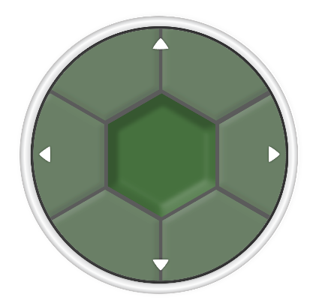

모험 모드
잔여 시간 113 / 30
일반 몬스터 처치 0 / 5
보스 몬스터 처치
1/2
3
2

Slide 2


모험 모드
잔여 시간 113 / 30
일반 몬스터 처치 0 / 5
보스 몬스터 처치
1/2
3
2
폭탄 아이템을 획득하면 설치할 수 있는
폭탄의 개수가 늘어 납니다.

Slide 3


모험 모드
잔여 시간 113 / 30
일반 몬스터 처치 0 / 5
보스 몬스터 처치
1/2
3
2

Slide 4

모험 모드
잔여 시간 113 / 30
일반 몬스터 처치 0 / 5
보스 몬스터 처치
1/2
3
2

Slide 5

모험 모드
잔여 시간 113 / 30
일반 몬스터 처치 0 / 5
보스 몬스터 처치
1/2
3
2
Fire Up !

Slide 6
대전 모드
1/2
3
2
Fire Up !

Slide 7

모험 모드
잔여 시간 113 / 30
일반 몬스터 처치 0 / 5
보스 몬스터 처치
1/2
3
2
Bomb Up !

Slide 8
대전 모드
1/2
3
2
Bomb Up !

Slide 9

모험 모드
잔여 시간 113 / 30
일반 몬스터 처치 0 / 5
보스 몬스터 처치
1/2
3
2
Speed Up !

Slide 10
대전 모드
1/2
3
2
Speed Up !

Slide 11

모험 모드
잔여 시간 113 / 30
일반 몬스터 처치 0 / 5
보스 몬스터 처치
1/2
3
2
Throw Activated

Slide 12
대전 모드
1/2
3
2
Throw Activated

Slide 13

모험 모드
잔여 시간 113 / 30
일반 몬스터 처치 0 / 5
보스 몬스터 처치
1/2
3
2
Kick Activated

Slide 14
대전 모드
1/2
3
2
Kick Activated

Slide 15
모험 모드
잔여 시간 113 / 30
일반 몬스터 처치 0 / 5
보스 몬스터 처치
1/2
3
2
Air Drop Time !

Slide 16
대전 모드
1/2
3
2
Air Drop Time !

Slide 17
모험 모드
잔여 시간 113 / 30
일반 몬스터 처치 0 / 5
보스 몬스터 처치
1/2
3
2
Sudden Death Start !

Slide 18
모험 모드
잔여 시간 113 / 30
일반 몬스터 처치 0 / 5
보스 몬스터 처치
1/2
3
2
Warning !

Slide 19
모험 모드
잔여 시간 113 / 30
일반 몬스터 처치 0 / 5
보스 몬스터 처치
1/2
3
2
The boss is preparing the skill

Slide 20
모험 모드
잔여 시간 113 / 30
일반 몬스터 처치 0 / 5
보스 몬스터 처치
1/2
3
2
The boss is summoning the goblin

Slide 21




모험 모드
잔여 시간 113 / 30
일반 몬스터 처치 0 / 5
보스 몬스터 처치
1/2
3
2

Slide 22


모험 모드
잔여 시간 113 / 30
일반 몬스터 처치 0 / 5
보스 몬스터 처치
1/2
3
2

Slide 23

대전 모드
1/2
3
2

Slide 24

모험 모드
잔여 시간 113 / 30
일반 몬스터 처치 0 / 5
보스 몬스터 처치
1/2
3
2

Slide 25

대전 모드
1/2
3
2

Slide 26
대전 모드
1/2
3
2

